Slide 1



INHOUSE TRAINING
AWARENESS PERSYARATAN
INTEGRASI ISO 9001:2015, ISO 45001:2018 & INTERNAL AUDIT INTEGRASI
BERDASARKAN RISIKO DAN KINERJA
ISO 19011-2018
PT DELA CEMARA INDAH
053D/STM/INT/SI/III/25rev.01

Slide 2
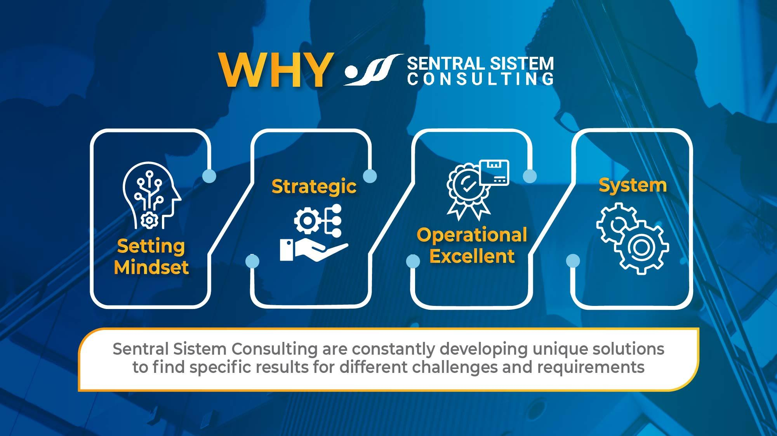

Slide 3
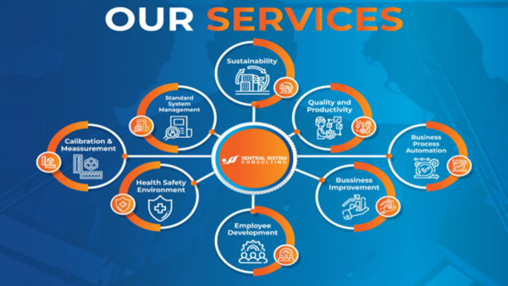

Slide 4
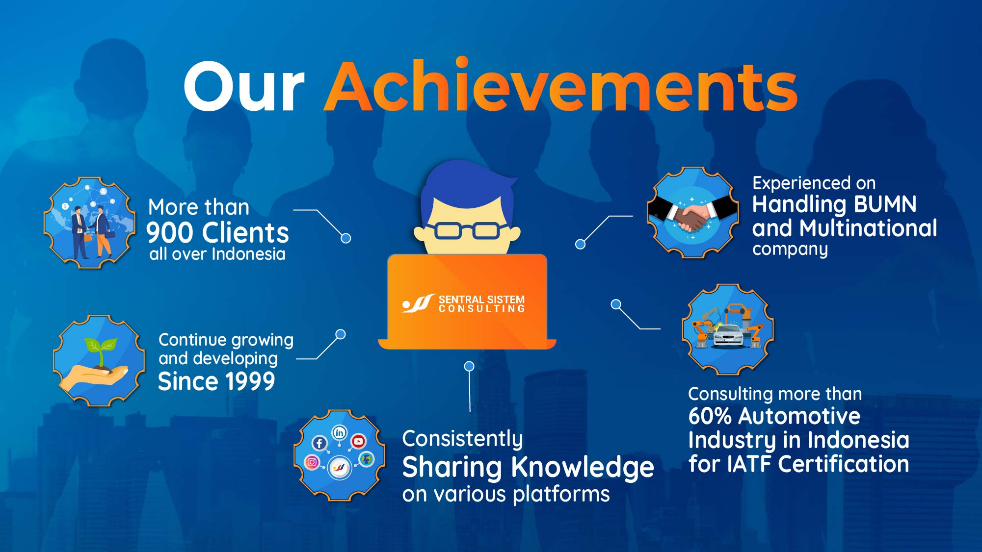

Slide 5

Latar Belakang Masalah
Saat ini industri atau perusahaan semakin banyak tuntutan , seperti:
Bisnis: hal yang terkait dengan profit-lose perusahaan, pendapatan dan pengeluaran (efisiensi)
Mutu: Sesuai harapan pelanggan (produk dan pelayanan)
K3: Seluruh karyawan dan orang yang ada di lingkungan perusahaan dan sekitarnya SEHAT dan SELAMAT
Lingkungan: Suistanable Development, Pembangunan untuk kebutuhan generasi sekarang. Tanpa mengorbankan kemampuan generasi masa depan untuk dapat memenuhi kebutuhan mereka, akibat lingkungan rusak, atau sumber daya habis.
Semakin banyaknya sistem yang diterapkan di perusahaan, beberapa perusahaan mengambil langkah optimal dan tidak saling tumpang tindih, apa mana yang lebih diprioritaskan. Begitu pula dengan pelaksanaan audit internal sistem manajemen di perusahaan, bisa dilakukan secara integrasi.

Slide 6


Latar Belakang Masalah
Pendekatan Sistem Training ISO 9001
Memahami ISO 9001 tidak cukup dengan hanya memahami intepretasi dari persyaratan pasal-pasal yang ada di ISO 9001, tapi kita perlu memahami MAKSUD atau TUJUAN dari persyaratan tersebut dan KETERKAITANNYA dengan KINERJA PERUSAHAAN. Dengan cara ini, Perusahaan dapat menerapkan ISO 9001 yang tidak sekedar mendapatkan sertifikat, tapi bisa memberi manfaat nyata untuk peningkatan kinerja perusahaan.
Memberi pemahaman tentang perkembangan jaman vs perkembangan sistem manajemen mutu, dimana perusahaan sudah banyak menggunakan teknologi didalam penerapan sistem manajemen mutu ISO 9001
Memberi pemahaman tentang basic risk management, karena risk management adalah fondasi penyusunan sistem manajemen ISO 9001 berbasis pencegahan
Pendekatan sistem pengajaran berdasarkan logika, menjelaskan keterkaitan antar pasal dalam bentuk flow bisnis proses perusahaan
Workshop yang disertai dengan video2 penjelasan
Pada sisi lain, yaitu Keselamatan dan Kesehatan Kerja (K3), Perusahaan juga dituntut semakin memberikan perlindungan K3 yang terencana, terukur, terstruktur. Bagaimana untuk mencegah dan mengurangi kecelakaan kerja dan Penyakit Akibat Kerja (PAK) dengan melibatkan unsur manajemen, pekerja/buruh, dan/atau serikat pekerja/serikat buruh; serta menciptakan tempat kerja yang aman, nyaman, dan efisien untuk mendorong produktivitas melalui penerapan ISO 45001:2018.
Sinkronisasi sistem antara Sistem Manajemen Mutu-K3-Lingkungan dan Sistem Manajemen lainnya. Diciptakan High Level Structure sebagai yang menjadi acuan untuk pembuatan Segala Jenis Sistem Manajemen.

Slide 7
Pendekatan Sistem Training Awareness Integrasi BMk3L standar ISO 9001:2015, ISO 45001
Memberi pemahaman tentang perkembangan zaman vs perkembangan sistem manajemen mutu, dimana perusahaan sudah banyak menggunakan teknologi, topik dan isu yang berkembang tentang K3 dan permasalahannya. dan Why Integrasi Sistem…? Tuntutan Customer ataupun Pemerintah terkait pemenuhan standar
Memberi pemahaman tentang basic Risk Mnagement, karena Risk Management adalah fondasi penyusunan Sistem Manajemen Mutu standar ISO 9001, HIRADC K3, berbasis pencegahan
Pendekatan sistem pengajaran berdasarkan logika, menjelaskan keterkaitan antar pasal dalam bentuk flow bisnis proses perusahaan
Workshop yang disertai dengan video-video penjelasan

Slide 8
Latar Belakang Masalah
Audit Internal merupakan Pengujian sistimatis, mandiri dan terdokumentasi untuk memperoleh bukti audit dan mengevaluasinya secara obyektif untuk menentukan sejauh mana kriteria audit dipenuhi.
Fungsi Audit Internal bisa dilakukan dengan integrasi untuk mengevaluasi efektifitas sistem, mengawasi pelaksanaan sistem dan memberikan saran perbaikan kepada manajemen bila ditemukan kelemahan dan penyimpangan baik yang terdapat pada sistem tersebut maupun pelaksanaannya dalam perusahaan.
Audit internal sebaiknya tidak hanya menggunakan pendekatan kesesuaian, namun lebih mengarah pada pendekatan kinerja atau proses sehingga objektif dan efektifitas proses betul betul di evaluasi secara mendalam dan dilakukan secara integrasi dari semua sisi Sistem Manajemen yang diterapkan di organisasi atau Perusahaan.

Slide 9
Pendekatan Sistem Training Audit Integrasi internal Berdasarkan
ISO 19011:2018
Memberi pemahaman metode pelaksanaan audit integrasi dengan berbasis pencegahan risiko dan kinerja sesuain standar Panduan Sistem Manajemen Audit ISO 19011:2018
Memberi pemahaman tentang alur pelaksanaan audit yang sistematis.
Pendekatan sistem pengajaran berdasarkan logika, menjelaskan keterkaitan antar persyaratan dengan aktual proses pelaksanaan audit integrasi
Workshop yang disertai dengan video2 penjelasan

Slide 10

1. Awareness Persyaratan Integrasi Mutu – K3
No | Modul Pelatihan
1 | Evolusi sistem manajemen mutu, perkembangan sistem manajemen vs perkembangan zaman, Tuntutan Perusahaan untuk Menerapkan Berbagai Standar Sistem, Goals dan Penerapan Sistem Manajemen K3 dan dasar-dasar K3, Isu dan permasalahan K3 dan perubahan pola pikir Why Integrasi….?
2 | Pemahaman Risk Management sebagai fondasi pembuatan sistem berbasis pencegahan
3 | Memahami struktur PDCA pada ISO 9001, ISO 45001
4 | Memahami Organisasi dan keterkaitannya (pasal 4) Isu Internal, Isu eksternal, harapan dan tuntutan pihak terkait, lingkup Sistem Manajemen Mutu, K3, dan interaksi prosesnya
5 | Pemahaman komitmen dan kepemimpinan (pasal 5)
6 | Pemahaman perencanaan (pasal 6) - Perencanaan untuk mengatasi risiko dan peluang Identifikasi Bahaya Risiko Identifikasi Peraturan Perundangan / Kewajiban Penaatan Perencanaan untuk mencapai target / sasaran Mutu – K3 Perencanaan atas Perubahan

Slide 11
1. Awareness Persyaratan Integrasi Mutu – K3
No | Modul Pelatihan (Lanjutan)
7 | Pemahamaan proses pendukung (pasal7) - Sumber daya manusia, infrastruktur K3, lingkungan kerja, pengukuran
8 | Pemahaman proses operasi (pasal 8) Penjualan, perencanaan, pelaksanaan operasi / pengendalian operasional (Pengendalian Bahaya K3), Pemenuhan Regulasi, pembelian / pengadaan barang dan jasa, pengendalian perubahan, Kesiapsiagaan dan Tanggap Darurat K3
9 | Pemahaman Evaluasi kinerja (pasal 9) Termasuk pemantauan dan pengukuran K3 Audit Internal Tinjauan Manajemen
10 | Pemahaman Peningkatan (pasal 10) Ketidaksesuaian dan Tindak Perbaikan Peningkatan Berkelanjutan

Slide 12
2. Internal Audit Integrasi Berdasarkan ISO 19011:2018
No | Modul Pelatihan
1 | Pengertian Audit dan Klasifikasinya
2 | Prinsip Audit
3 | Memahami struktur PDCA dalam pelaksanaan Audit
4 | Audit Beradasarkan Kesesuaian Vs Audit Berdasarkan Kinerja
5 | Fase Perencanaan Audit: - Memahami Konteks organisasi dan Risiko Peluang - Membuat Program Audit - Pembentukan Tim Audit - Pembuatan Check List Audit
6 | Fase Pelaksanaan : - Opening meeting - Pelaksanaan Audit - Pembuatan Laporan Audit - Closing Meeting
7 | Fase Follow Up Audit: - Follow up audit - Verifikasi
8 | Tanggung Jawab Auditor

Slide 13

Investasi Program
No | Jenis Investasi | Mandays | Jumlah Peserta | Investasi
1 | Pelatihan Awareness Persyaratan Integrasi ISO 9001:2015, ISO 45001 | 1 | 32 | Rp 7.000.000,00
2 | Pelatihan Internal Audit Integrasi Berdasarkan Risiko dan Kinerja ISO 19011:2018 | 2 | 25 | Rp 14.000.000,00
 | TOTAL INVESTASI |  |  | Rp 21.000.000,00
 | TOTAL INVESTASI DENGAN PPN 11% |  |  | Rp 23.100.000,00
Note :
Untuk investasi tersebut sudah termasuk Materi Training &
E-certificate training ,
Termasuk akomodasi penginapan dan transport trainer ke LOKASI
Apabila ada penambahan peserta lebih dari 32 orang maka akan dikenaan investasi Rp 1.500.000/peserta
Namun Apabila peserta tidak mencapai 25 orang peserta maka pembayaran akan tetap dihitung sebanyak 25-32 peserta.
Term Pembayaran
Pembayaran 100% setelah pelaksanaan training
Notes:
12 desember

Slide 14
Kondisi Lain-lain
Kerahasiaan
Kedua belah pihak berkewajiban menjaga kerahasiaan data yang dimiliki masing-masing.
Kode Etik Perusahaan
Dalam rangka menjalin Kerjasama yang saling menguntungkan antara PT DELA CEMARA INDAH dan
SENTRAL SISTEM CONSULTING (PT SENTRAL TEHNOLOGI MANAGEMEN) maka kedua belah pihak
sepakat untuk tidak saling merekruit karyawan.
Pembayaran
PT DELA CEMARA INDAH membayar kepada PT SENTRAL TEHNOLOGI MANAGEMEN sesuai training
yang telah dilaksanakan dan dibayarkan maksimal 14 (empat belas) hari setelah menerima tagihan
pembayaran berupa : Invoice dan Faktur pajak. Pembayaran dilakukan oleh PT DELA CEMARA INDAH
melalui transfer ke Rekening atas nama PT SENTRAL TEHNOLOGI MANAGEMEN di Bank BCA Cabang
Tebet Barat Jakarta dengan Nomor Rekening : 436.300.5287.

Slide 15
Kondisi Lain-lain
4. Pajak – Pajak
PPN 11 % ditanggung oleh PT DELA CEMARA INDAH yang akan dibayarkan ke PT SENTRAL TEHNOLOGI
MANAGEMEN dan kemudian akan disetorkan ke pajak oleh PT SENTRAL TEHNOLOGI
MANAGEMEN.
Pembatalan Persetujuan
Apabila PT DELA CEMARA INDAH membatalkan kerjasama setelah penandatangan proposal
sebelum program dimulai maka PT SENTRAL TEHNOLOGI MANAGEMEN akan mengenakan biaya
administrasi kepada PT DELA CEMARA INDAH sebesar 10 % dari nilai Proposal.
6. Jangka Waktu Penawaran
Penawaran ini berlaku selama 3 Bulan (90 hari) sejak tanggal penawaran.

Slide 16
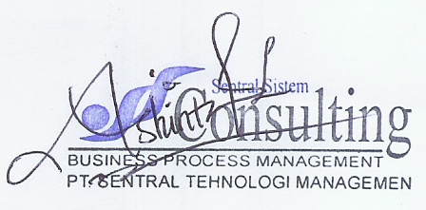
Persetujuan Proposal
PT SENTRAL TEHNOLOGI MANAGEMEN bersedia mengadakan kerjasama lebih lanjut mengenai masalah technical dan commercial sehubungan dengan proposal ini.
Jika Pihak PT DELA CEMARA INDAH setuju dengan penawaran No. 053D/STM/INT/SI/III/25rev.01 Tanggal 09 April 2025, silahkan Bapak/Ibu menandatangani persetujuan ini dan mengembalikannya kepada kami. Kami akan mengirimkan perjanjian kontrak yang akan ditandatangani bersama.
Jakarta, 09 April 2025 Cibitung, Bekasi
Asri Sinta Lestari Achari
PT SENTRAL TEHNOLOGI MANAGEMEN PT DELA CEMARA INDAH

Slide 17
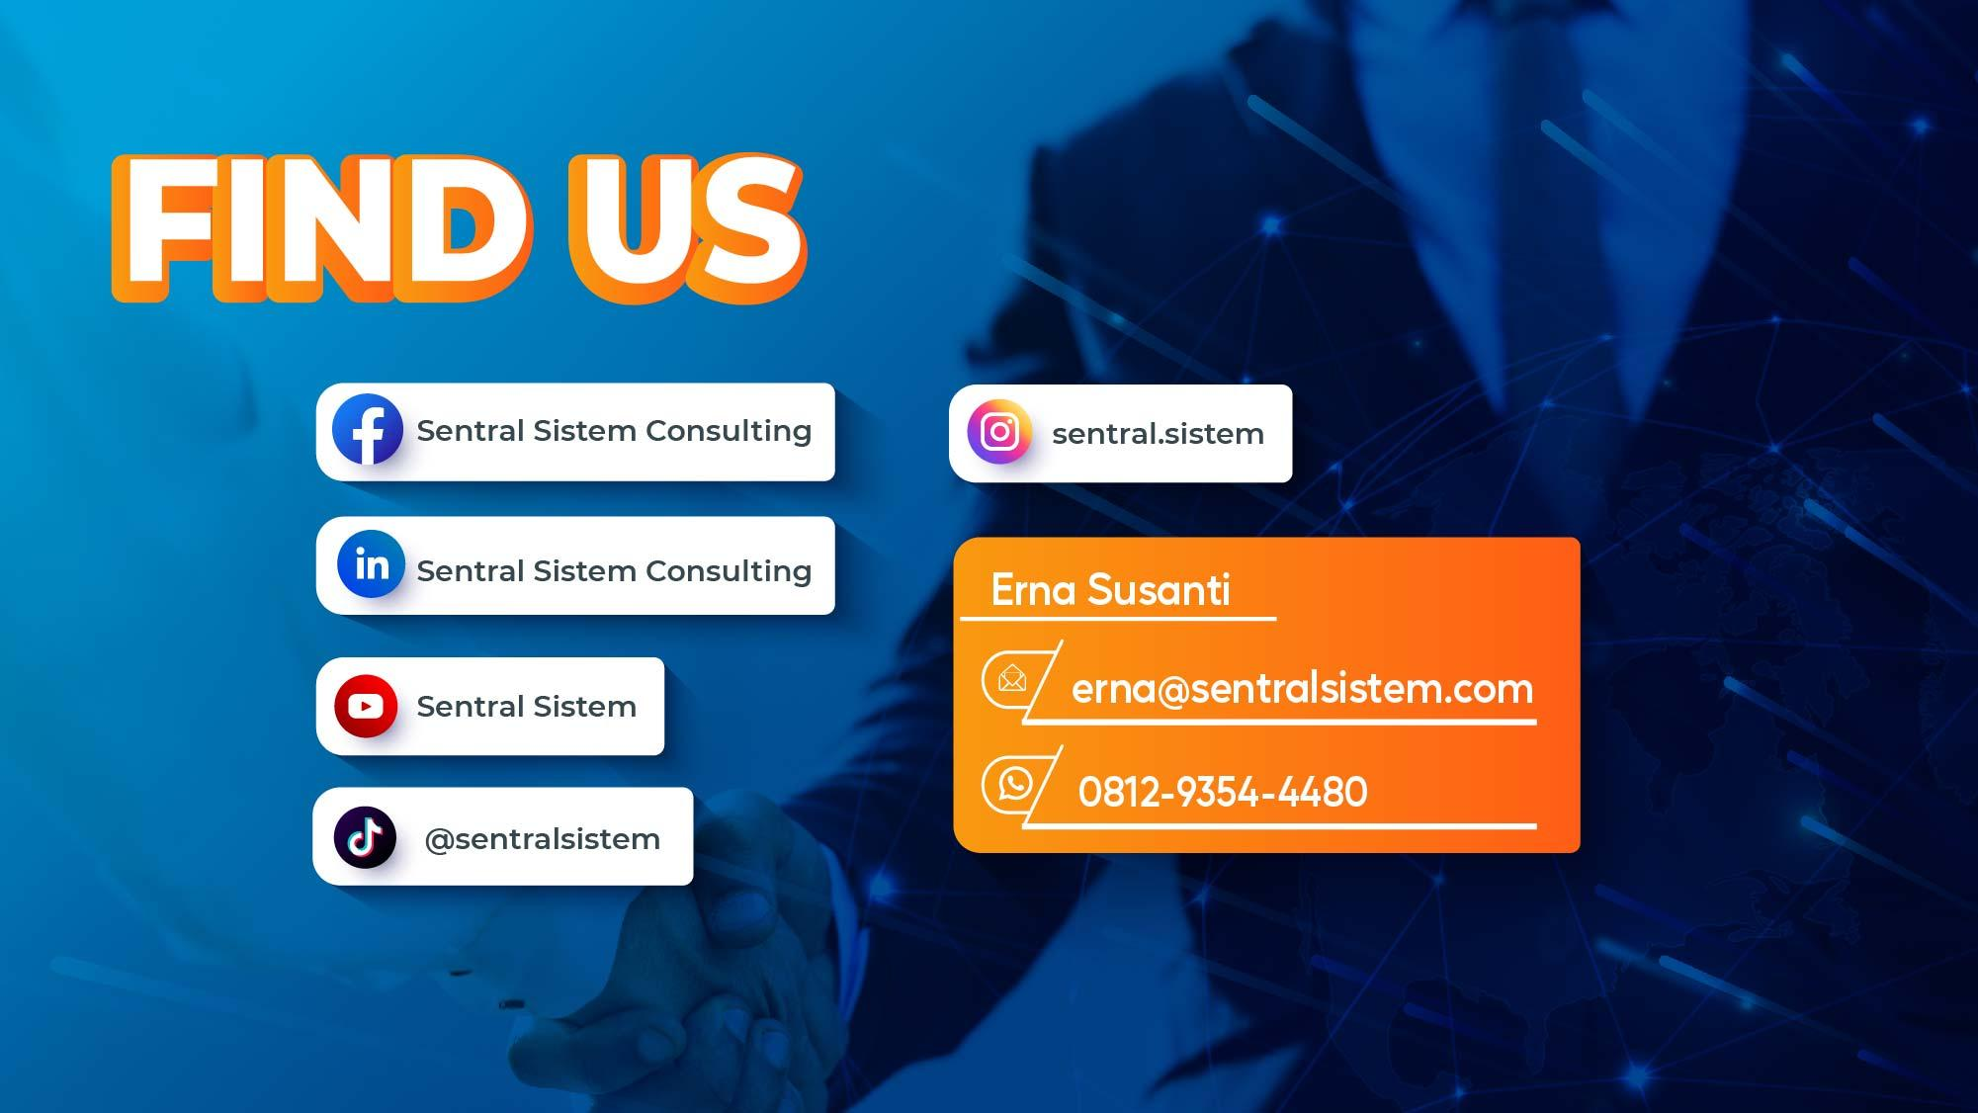
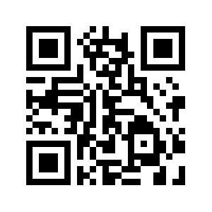
SSSSS
Sales : Sinta
Email : sinta@sentralsistem.com
Phone : 081310610500

